Slide 1
8.4 机械能守恒定律
新人教版高中物理必修2 第八章

Slide 2
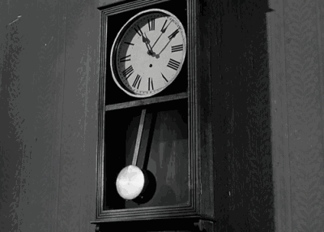
追寻守恒量
在现实生活中蕴涵着普遍的“不变”的思想
在不变中又蕴涵了什么呢？

Slide 3
伽利略理想斜面实验

Slide 4
伽利略理想斜面实验
试用所学知识证明
h
h
A
B
小球好像“记得”自己起始的高度，然后重复前面的运动
伽利略理想斜面实验（斜面均光滑）

Slide 5
伽利略理想斜面实验
h
A
B
h
伽利略斜面实验表明，小球在运动过程中，“有某一量是守恒的”，这个量叫做能量或能。
能量
势能：
相互作用的物体凭借其位置而具有的能量
“记得”
动能：
物体由于运动而具有的能量

Slide 6
动能和势能的相互转化
1、物体沿光滑斜面下滑时，重力做正功还是负功？动能和势能如何转化？
2、重力做正功还是负功？竖直上抛的物体动能和势能如何转化？

Slide 7
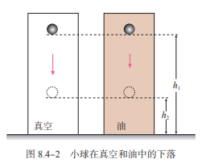
动能和势能的相互转化
一个小球在真空中做自由落体运动， 另一个同样的小球在黏性较大的液体中由 静止开始下落。它们都由高 度为 h₁ 的地方下落到高度为 h₂ 的地方。 在这两种情况下，重力做的功相等吗？重 力势能的变化相等吗？动能的变化相等 吗？重力势能各转化成什么形式的能？

Slide 8
机械能
动能：
E_{k}=mv²/2
物体由于运动而具有的能叫做动能
机械能E=E_{K}+E_{P}
E_{p}=mgh
重力势能:
势能E_{p}
弹性势能

Slide 9
小球在真空中做自由落体运动机械能是否守恒？
情景设置：质量为m的物体自由下落过程中经过高度h₁ 的A点速度v₁，高度h₂的B点时速度为v₂，不计空气阻力，分析A、B两位置的机械能的关系。
由动能定理 W_{G}=mv₂²/2-mv₁²/2= E_{K2}-E_{K1}
又 W_{G}=mgh₁-mgh₂ = E_{P1}-E_{P2}
得到 E_{K2}-E_{K1}=E_{P1}-E_{P2} ①
移项后，得 E_{P2}+E_{K2} = E_{P1}+E_{K1} ②
即 E₂= E₁
由于A，B是任意选择的，所以在整个过程中机械能守恒。
得出结论：自由下落过程物体机械能守恒

Slide 10
小球在黏性较大的液体中由静止开始下落机械能是否守恒？
W_{G}—WF =
mv₂²
—
mv₁²
W_{G}=mgh₁-mgh₂
mv₂²
—
mv₁²
WF
mgh₁
—
mgh₂
＋
=
mv₂²
mgh₂
＋
＋
WF
=
mv₁²
mgh₁
＋
机械能不守恒

Slide 11
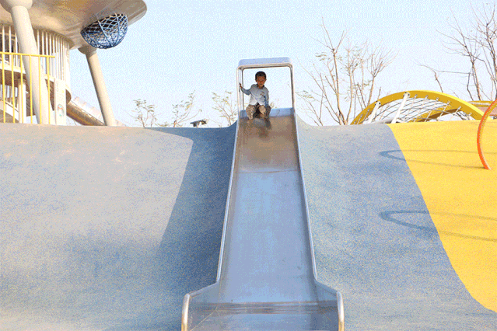
思考与讨论
物体沿光滑斜面下滑，机械能是否守恒？

Slide 12
物体沿光滑斜面下滑，机械能是否守恒？
例（1） 物体沿光滑斜面下滑
W_{G}=
mv₂²-
mv₁²
W_{G}=mgh₁-mgh₂
mv₂²
mv₁²
—
=
mgh₁
—
mgh₂
mv₂²
mgh₂
=
mv₁²
+
mgh₁
+
机械能守恒

Slide 13
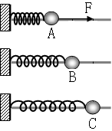
弹性势能与动能相互转化，机械能是否守恒？
如图，光滑小球套在水平杆上运动，C为原长处，从A到B过程中分析能量的变化，判定机械能是否守恒
分析 ： W_{F}= E_{K2}-E_{K1}
又 W_{F}= E_{P1}-E_{P2}
则 E_{K2}-E_{K1} = E_{P1}-E_{P2}
即 E_{P2}+E_{K2}=E_{P1}+E_{K1}
注意：弹簧的弹性势能转化为物体的动能

Slide 14
机械能守恒条件
在具体判断机械能是否守恒时，一般从以下两方面考虑：
①对于某个物体，只受重力（弹力）做功；受其它力，而其他力不做功，则该物体的机械能守恒。
②对于由两个或两个以上物体(包括弹簧在内组成的系统，如果系统只有重力做功或弹力做功，物体间只有动能、重力势能和弹性势能之间的相互转化，系统与外界没有机械能的转移，系统内部没有机械能与其他形式能的转化系统的机械能就守恒。
只有重力、弹力做功

Slide 15
机械能守恒条件
只有重力、弹力做功
深入理解：对守恒条件的理解下列说法正确吗？
（1）只有重力（或弹力）做功意思是物体只受重力或弹力，不受其它力
（2）只有重力（或弹力）做功意思是除重力（或弹力）其它力都不做功

Slide 16
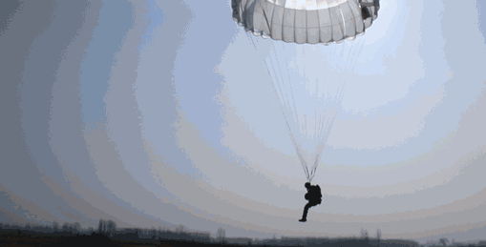
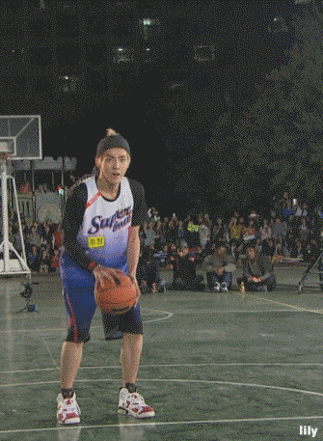
讨论：下列实例中哪些情况机械能是守恒的
投篮（不计空气阻力）
跳伞员利用降落伞在空中匀速下落

Slide 17
课堂练习
下列过程中加点物体的机械能守恒的是 ( )
A. 秋天树叶从树上飘落
B. 在空中匀速上升的热气球
C. 运动员用力推出后在空中运动的铅球
D. 在蹦床上来回运动的运动员
C

Slide 18
课堂练习
下列运动过程中，机械能守恒的是( )
A. 跳伞运动员在空中匀速下落过程
B. 不计空气阻力，抛出的在空中运动标枪
C. 不计空气阻力，随摩天轮做匀速圆周运动的小孩
D. 一个处于压缩状态的弹簧把小球弹出去过程，小球的机械能
B

Slide 19
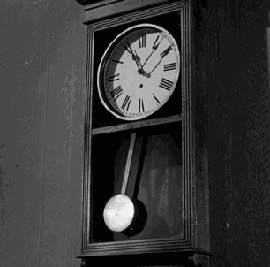
机械能守恒定律
内容：在只有重力或弹力做功的物体系统内，动能与势能可以相互转化，而总的机械能保持不变。

Slide 20
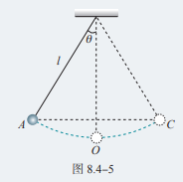
课堂练习
把一个小球用细线悬挂起来，就成为一个摆，摆长为 l，最大偏角为θ。如果阻力可以忽略，小球运动到最低点时的速度大小是多少？
解：以小球为研究对象。设最低点的重力势能为 0，以小球在最高点的状态作为初状态，以小球在最低点的状态作为末状态。
此题用动能定理是否可解？
在最高点的动能 E_{k1}＝ 0，重力势能是 E_{p1}＝ mgl － lcosθ）
在最低点的重力势能 Ep2 ＝ 0，而动能可以表示为
运动过程中只有重力做功，所以机械能守恒，
即 E_{k2} ＋ E_{p2} ＝ E_{k1} ＋ E_{p1}
把初末状态下动能、重力势能的表达式代入，得
由此解出小球运动到最低点时的速度大小

Slide 21
机械能结题步骤小结
总结解题的方法和步骤：
①．选取研究对象
②．根据研究对象所经历的物理过程，进行受力，做功分析，判断机械能是否守恒．
③．恰当地选取参考平面，确定研究对象在过程的初末时刻的机械能．
④．根据机械能守恒定律列方程，进行求解．

Slide 22
机械能结题步骤小结
对比总结优点：
机械能守恒定律不涉及运动过程中的加速度和时间，用它来处理问题要比牛顿定律方便；应用机械能守恒定律解决问题，只需考虑运动的始末状态，不必考虑两个状态之间过程的细节。因此一些难以用牛顿运动定律解决的问题，应用机械能守恒定律则易于解决。

Slide 23
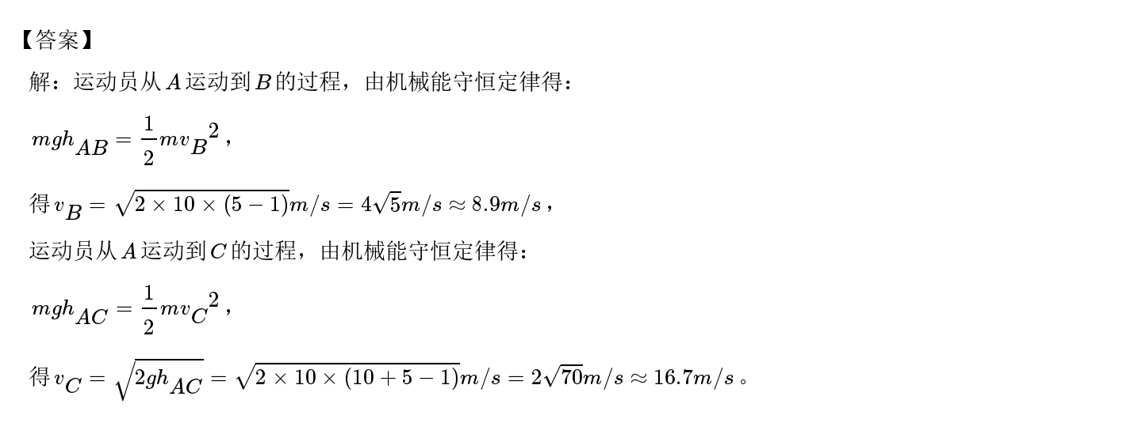
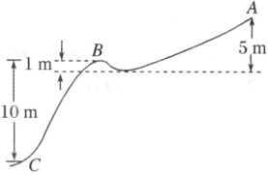
课堂练习
假设运动员从雪道的最高点A，如下图所示，由静止开始滑下，不借助其他器械，沿光滑雪道到达跳台的B点时速度多大?当他落到离B点竖直高度为10m的雪地C点时，速度又是多大?(设这一过程中运动员没有做其他动作，忽略摩擦和空气阻力，g取10m/s²)
8.9m/s
16.7m/s

Slide 24
课堂小结
1.机械能：重力势能、弹性势能与动能都是机械运动中的能量形式，统称为机械能．
2.机械能守恒条件：只有重力、弹力做功，系统的机械能守恒
3.机械能守恒定律：在只有重力或弹力做功的物体系统内，动能与势能可以相互转化，而总的机械能保持不变。

